Slide 1
ML Ops
SparkML
otus.ru

Slide 2


Проверить, идет ли запись
Меня хорошо видно
&& слышно?
Ставим “+”, если все хорошо “-”, если есть проблемы

Slide 3










Правила вебинара
Условные
обозначения
Активно
участвуем
Индивидуально
Off-topic обсуждаем
в учебной группе
Время, необходимое
на активность
Пишем в чат
Задаем вопрос
в чат
Говорим голосом
Документ
Вопросы вижу в чате,
могу ответить не сразу
Ответьте себе или
задайте вопрос

Slide 4


MLOps Курсовой проект
Тема вебинара
Игорь Стурейко
Руководитель курсов: Reinforcement Learning, ML Professional, ML Basic, MLOps, FinML
Teamlead, главный инженер проекта,
Физический факультет МГУ, PhD теоретическая физика
Опыт:
Более 15 лет занимался прикладной математикой и мат моделированием
(Data Scientist) (Python, С++) в НИИ ПАО Газпром
@stureiko (TG)
LinkedIn: igor-stureiko
@rl_fintech (Мой канал о моделях в бизнесе)

Slide 5
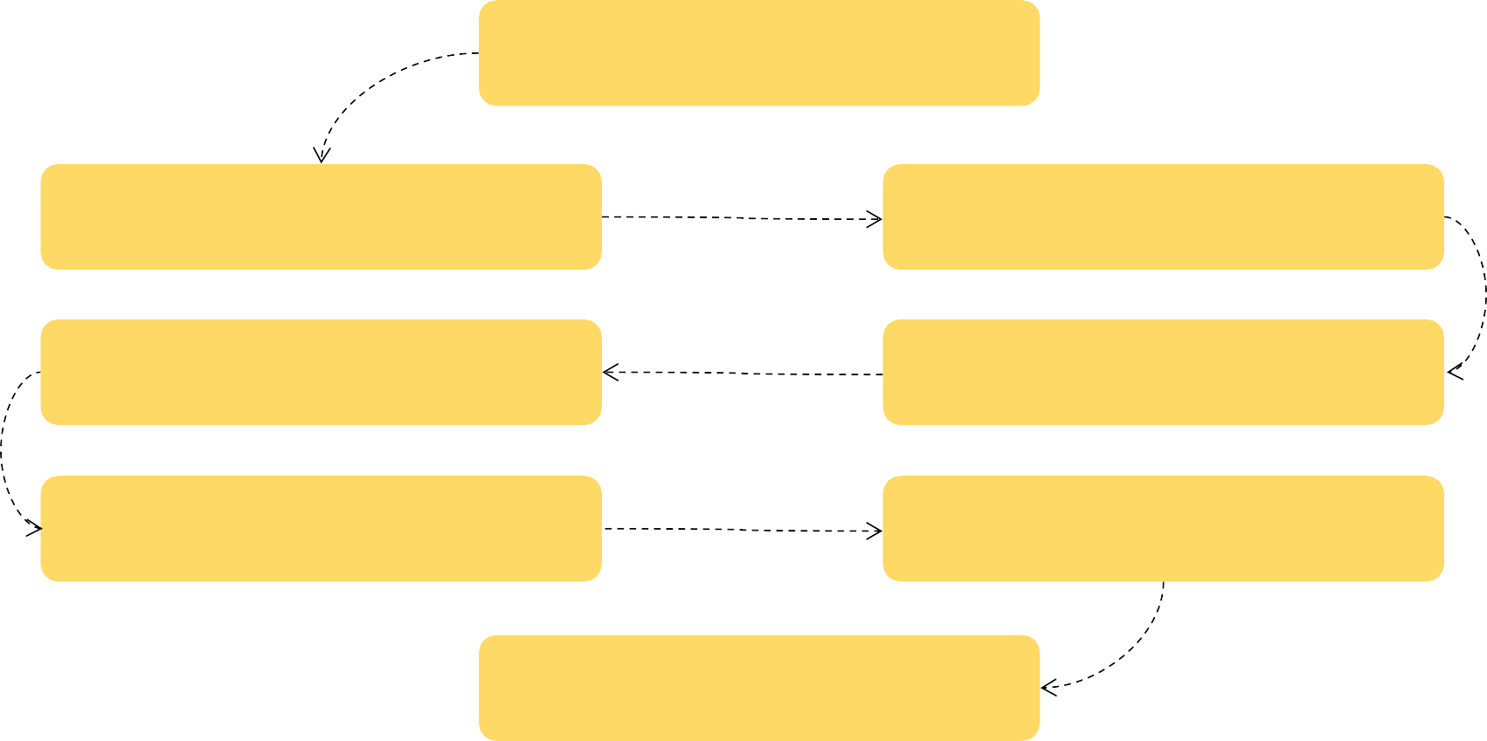















Карта курса
1. Процессы
HomeTask
2. Инфраструктура
3. Подготовка данных
HomeTask
HomeTask
5. Валидация
4. Моделирование
HomeTask
HomeTask
6. Развертывание
7. Мониторинг
HomeTask
HomeTask
8. Курсовой проект

Slide 6
Маршрут вебинара
Знакомство
Проблема масштабирования
Общие слова о Spark
Hadoop
Постановка задачи
Spark – установка и развертывание
Использование SparkML
Использование других фреймворков
Когда использовать/не использовать SparkML

Slide 7
Цели вебинара
К концу занятия вы сможете
1. | Ориентироваться в основных командах SparkML
2. | Выполнить несложный анализ на SparkML

Slide 8
Смысл
Зачем вам это уметь
1. | Работать в команде с большими массивами данных
2. | Перенос моделей в production

Slide 9
Фреймворки

Slide 10
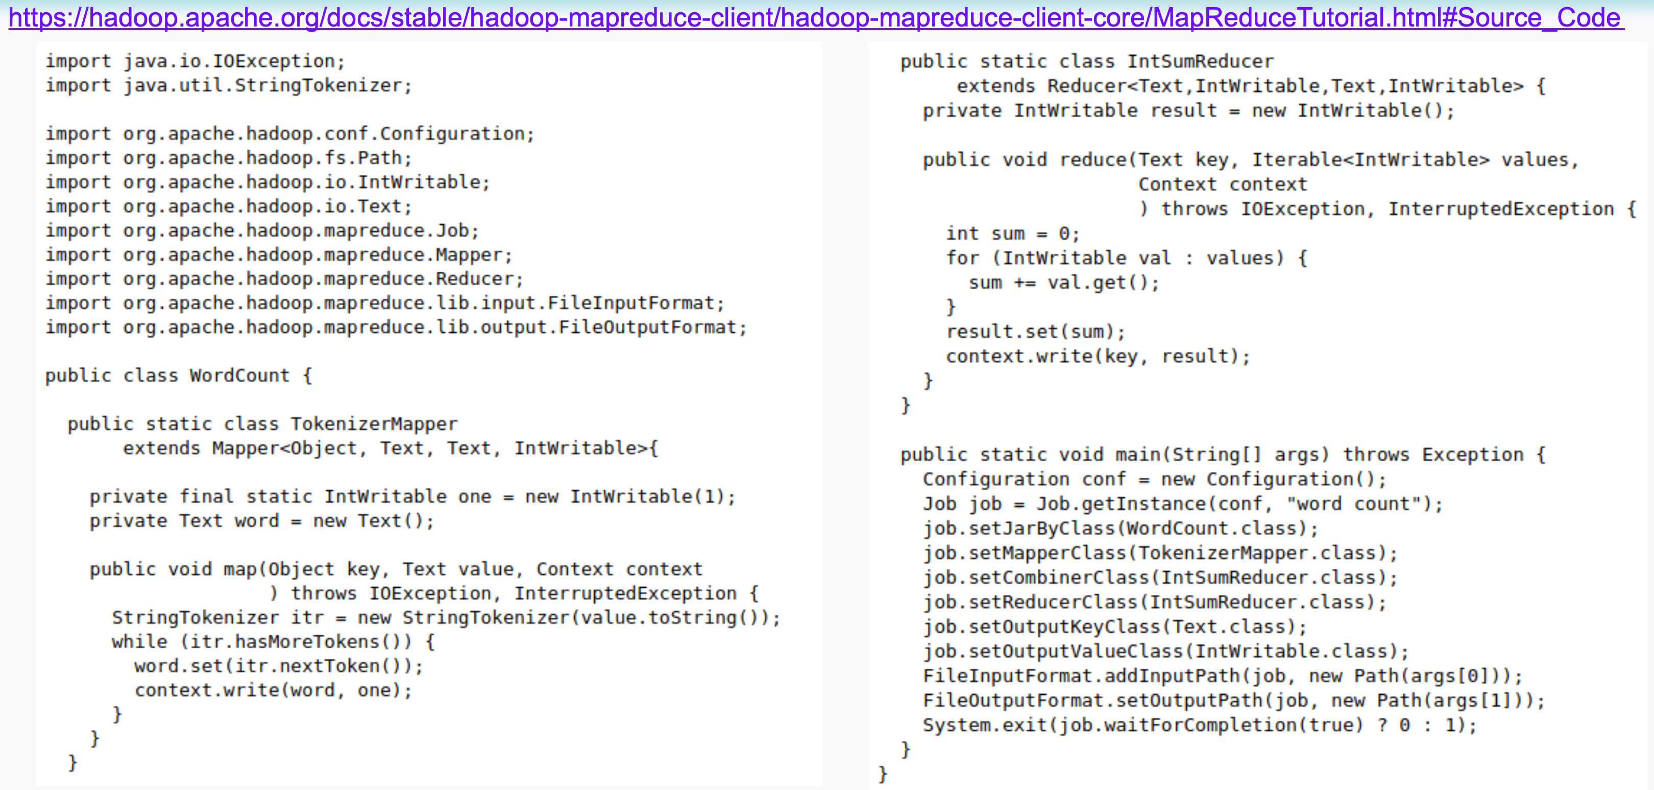
MapReduce пример: WordCount

Slide 11
Фреймворки
Apache Mahout - https://mahout.apache.org
(linear algebra and Scala DSL)
Apache Spark - https://spark.apache.org
(пакетная обработка)
Apache Flink - https ://flink.apache.org
(потоковая обработка)
Apache Madlib - https://madlib.apache.org
(работа поверх SQL)
H2O - https://h2o.ai
(семейство фреймворков, OTUS ML Advanced)

Slide 12
SparkML

Slide 13
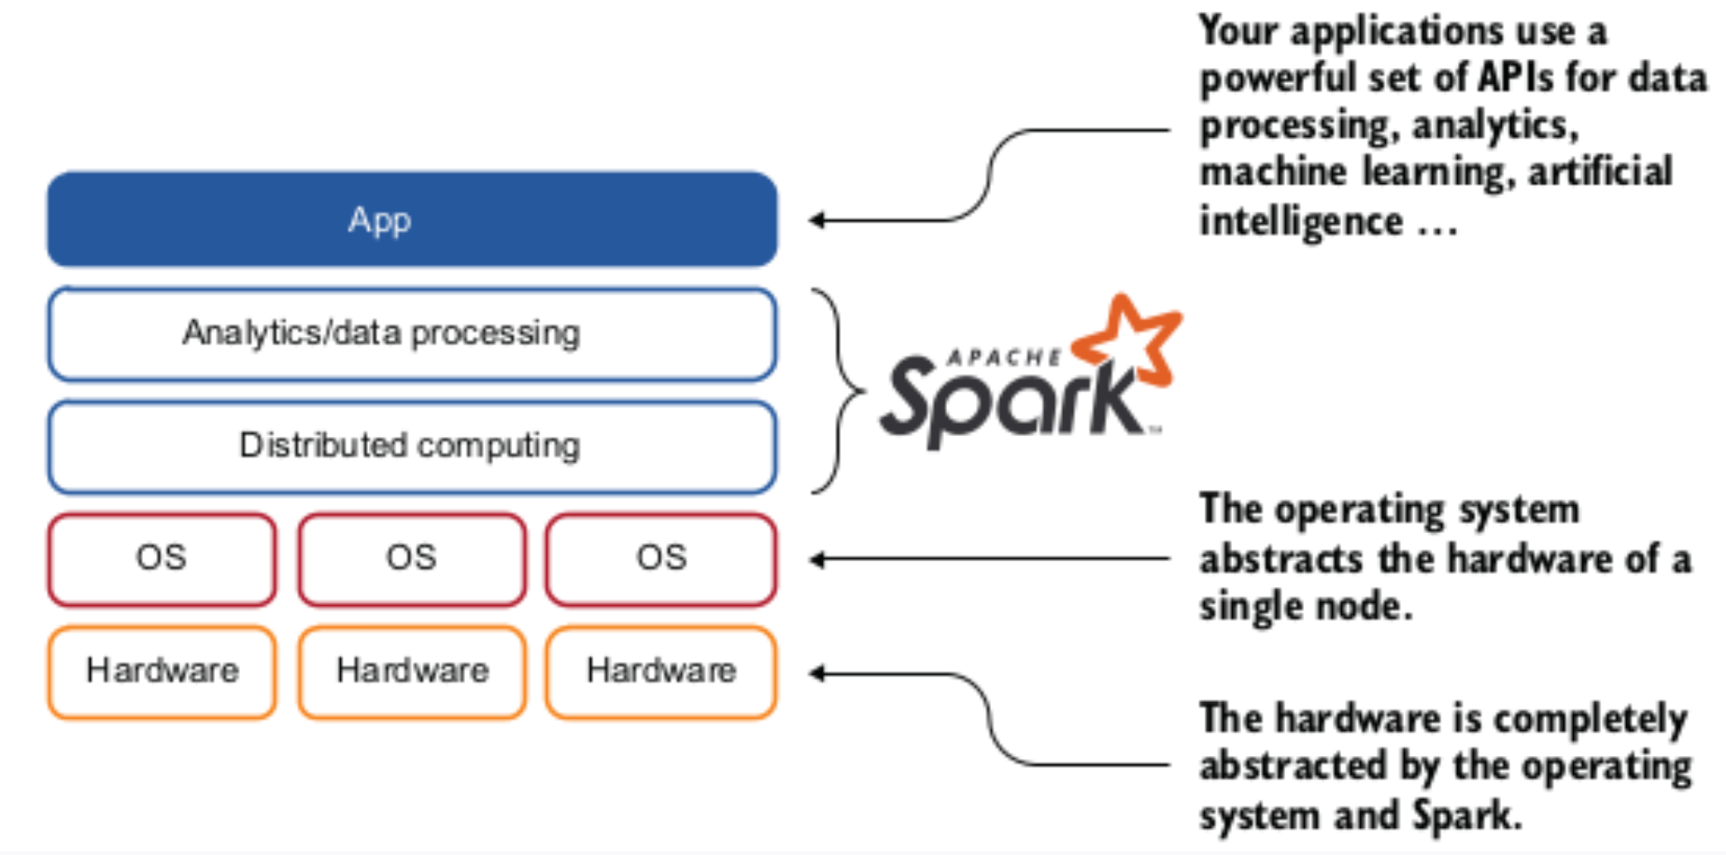
Что есть Spark

Slide 14







Работа со Spark
PySpark – https://spark.apache.org/docs/latest/api/python/index.html
Apache Zepellin http://zeppelin.apache.org/
JB Big Data https://plugins.jetbrains.com/plugin/12494-big-data-tools
Jupyter https://jupyter.org/
JB DataSpell https://www.jetbrains.com/ru-ru/dataspell
Almond https://almond.sh/
DataBricks https://community.cloud.databricks.com/

Slide 15


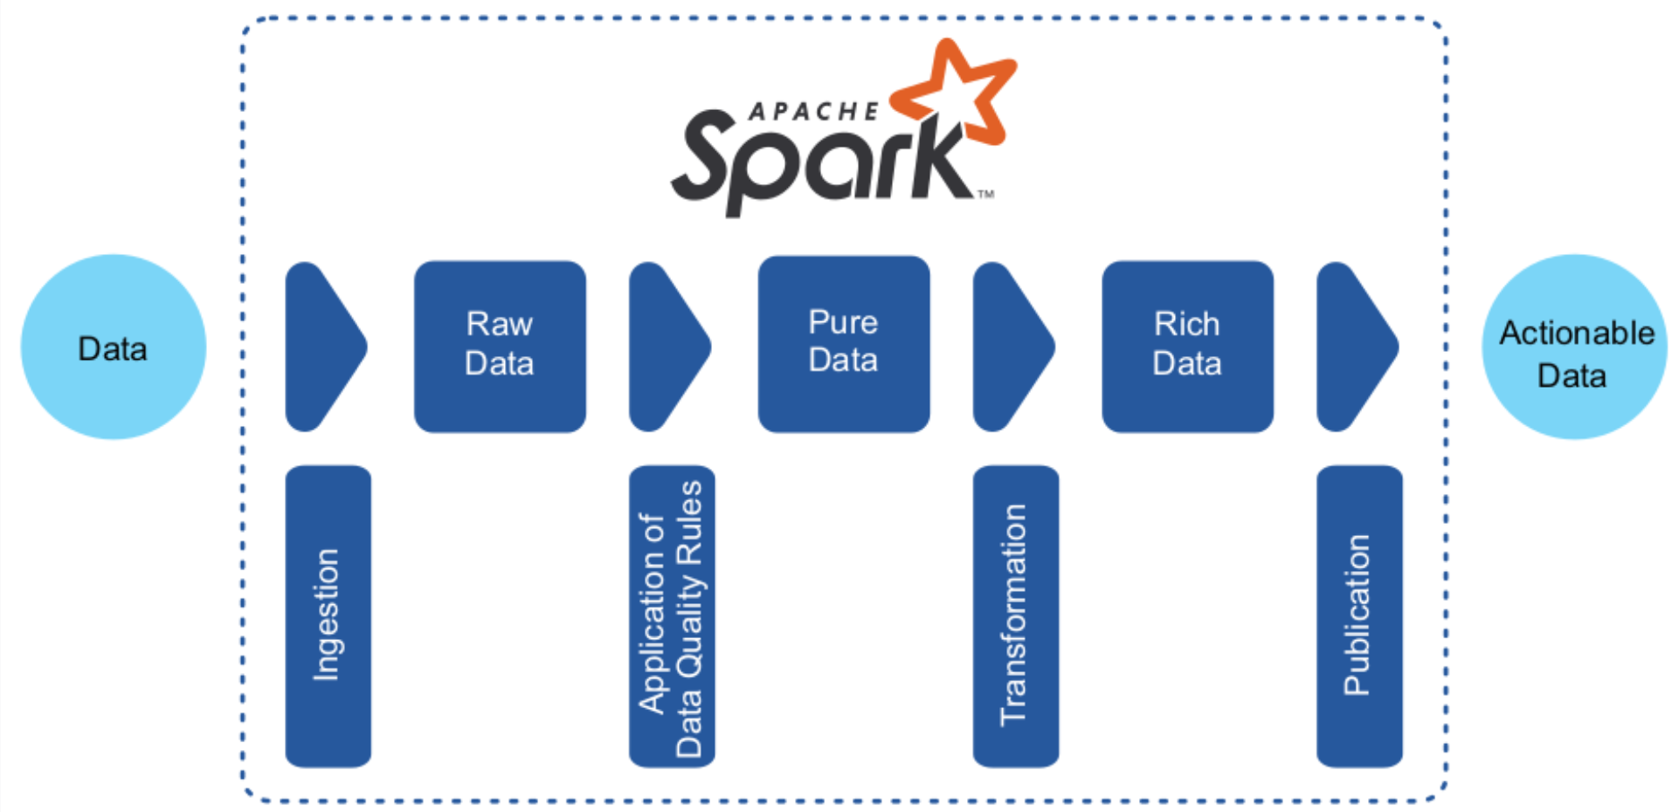
Pandas API — новый (с 3.2.0) API для PySpark
Ввод данных
Манипуляция с данными
Вывод результата
На каждом шаге создается новый dataset с результатами операции

Slide 16
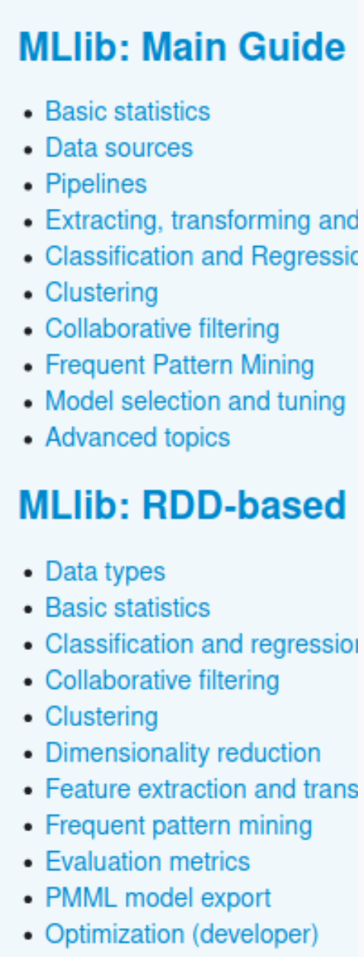
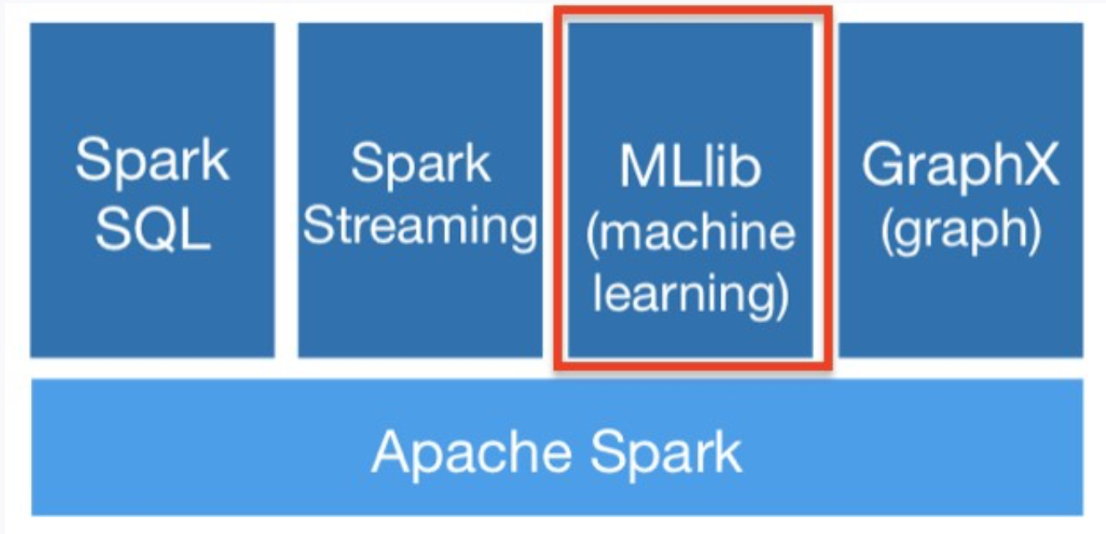
spark.ml – DataFrame-based API

Slide 17
Этапы ML

Slide 18
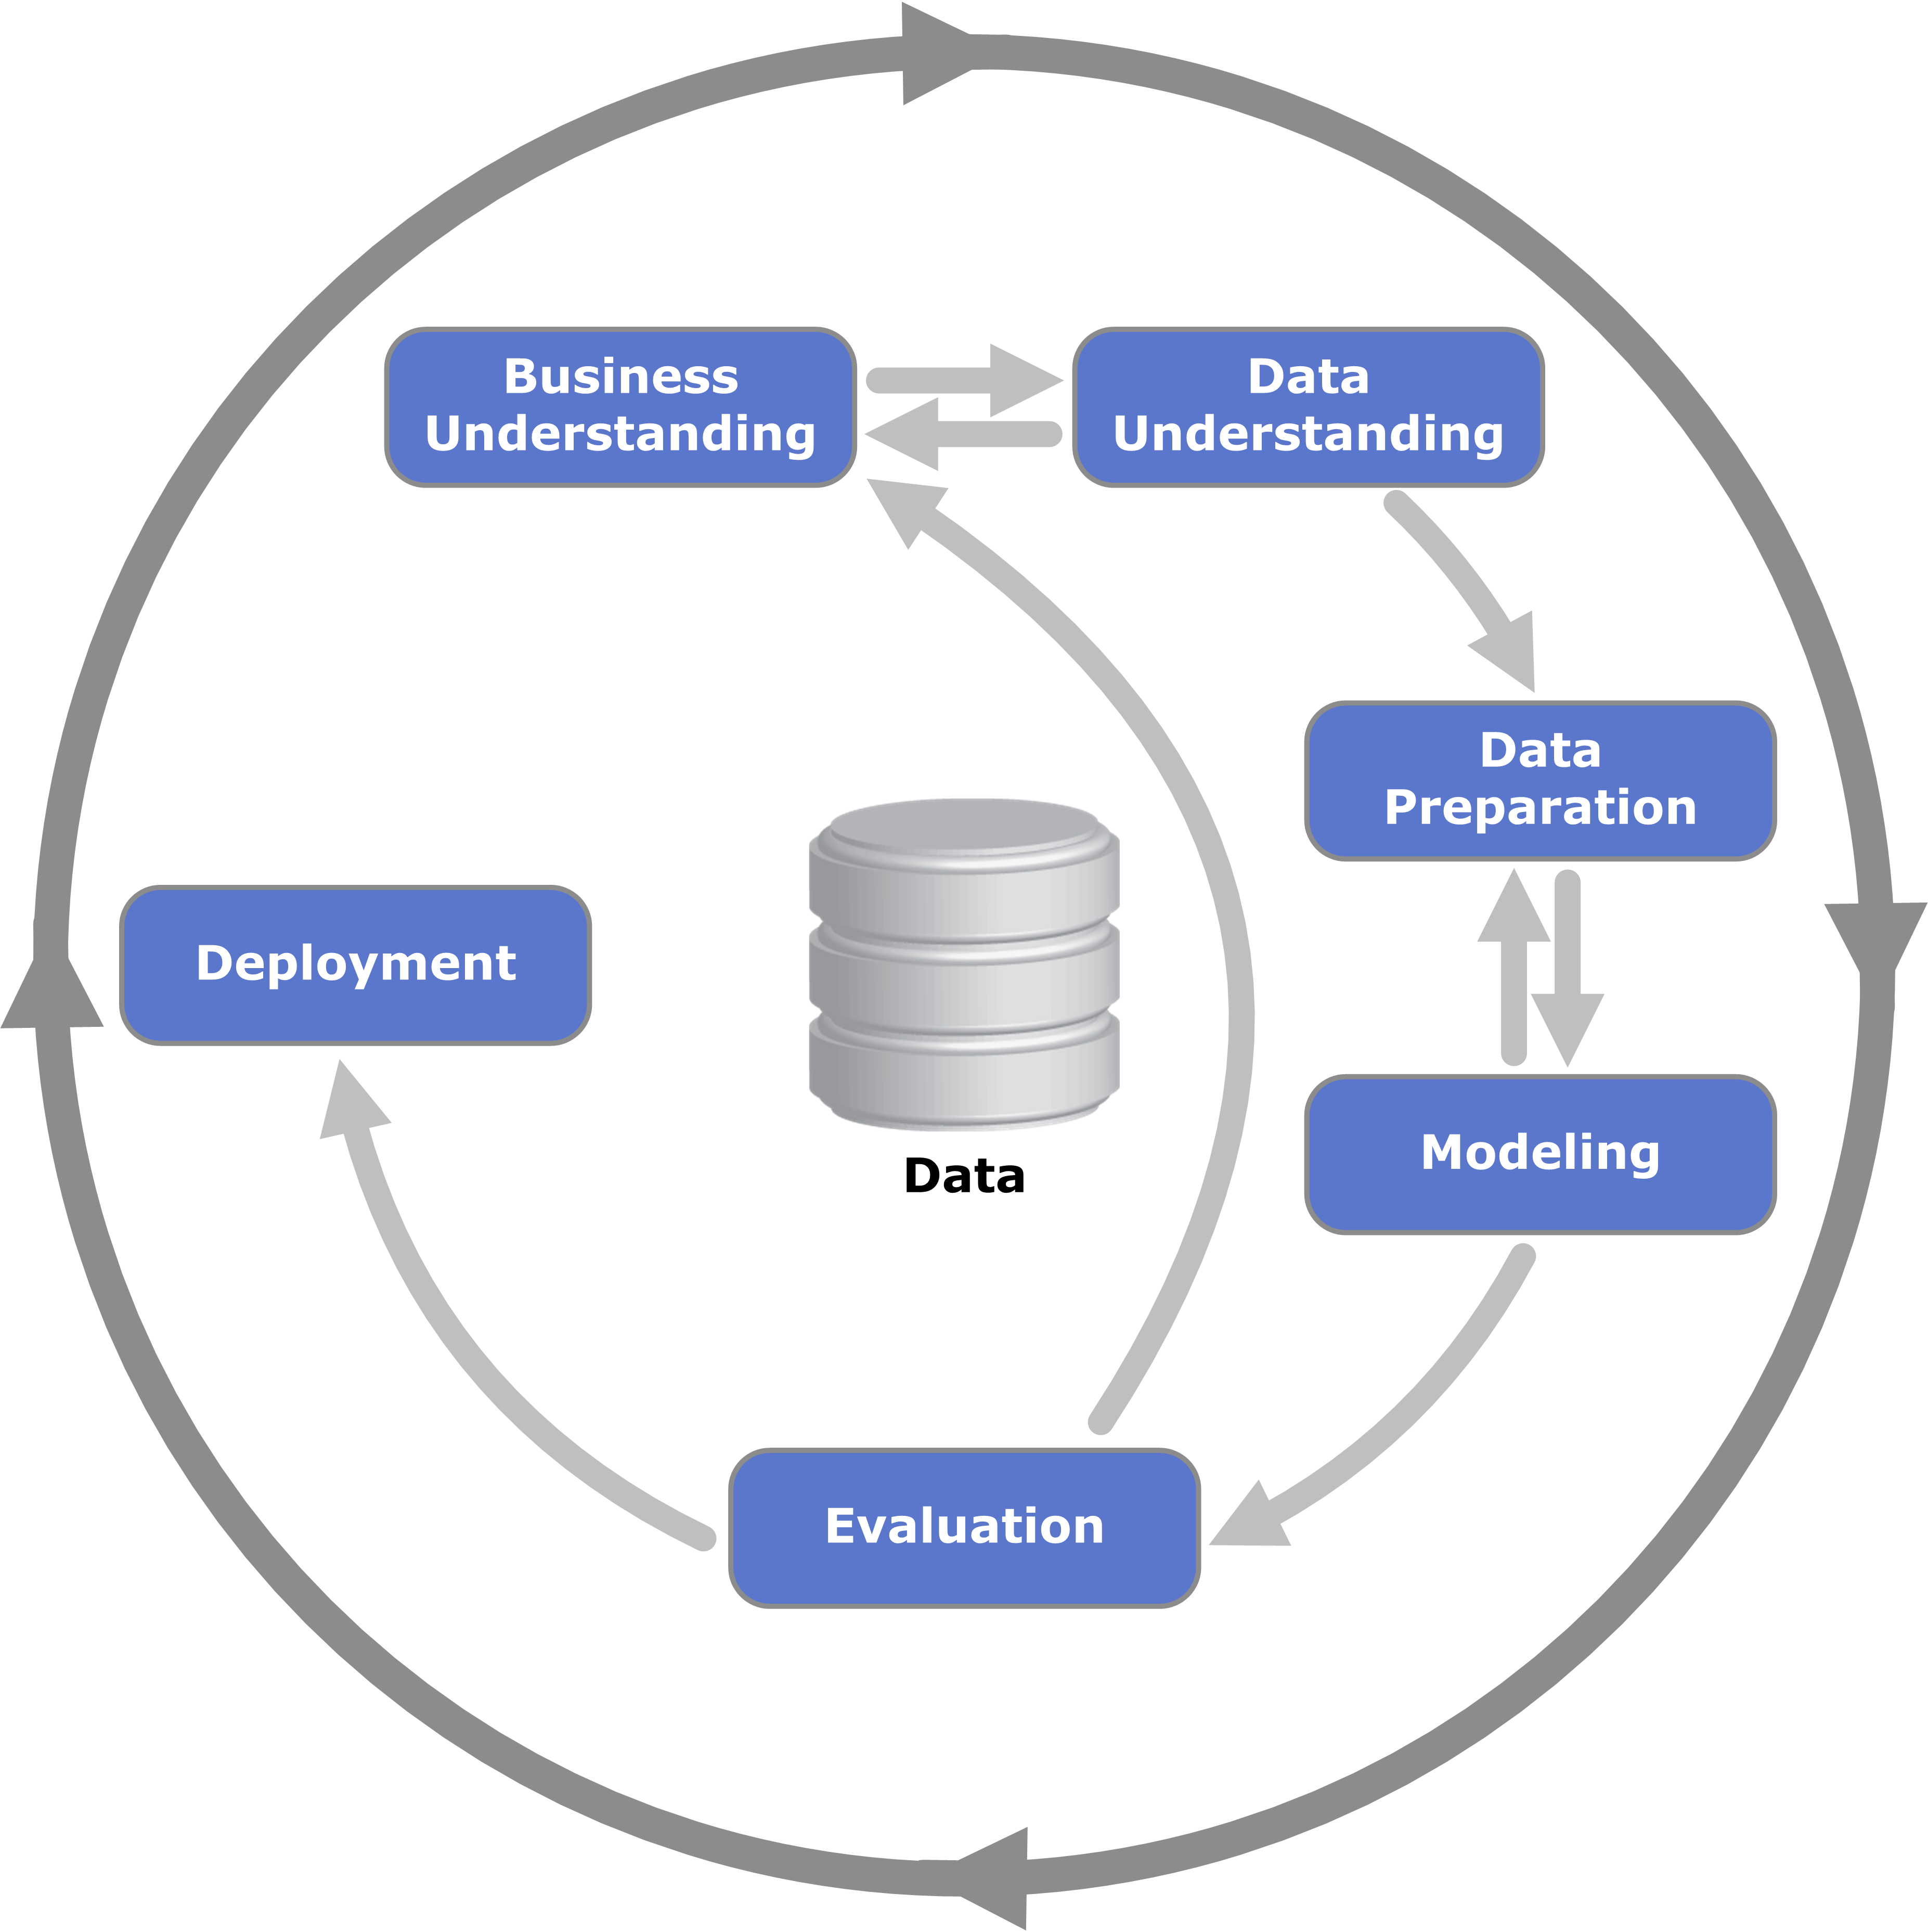
Этапы ML - CRISP-DM
Cross-Industry Standard Process for Data Mining
Data Preparation
Extraction: извлечение объектов из "необработанных" данных
Transformation: масштабирование, преобразование или изменение объектов
Selection: выбор подмножества из большего набора объектов
Locality Sensitive Hashing (LSH): этот класс алгоритмов сочетает в себе аспекты преобразования признаков с другими алгоритмами

Slide 19

Этапы ML - CRISP-DM
Cross-Industry Standard Process for Data Mining
Modeling
Classification
Regression
Clustering
Collaborative Filtering
Frequent Pattern Mining
https://spark-packages.org

Slide 20
Этапы ML - CRISP-DM
Cross-Industry Standard Process for Data Mining
Evaluation
Binary Classification Evaluator
Clustering Evaluator
Multiclass Classification Evaluator
Multilabel Classification Evaluator
Ranking Evaluator
Regression Evaluator

Slide 21
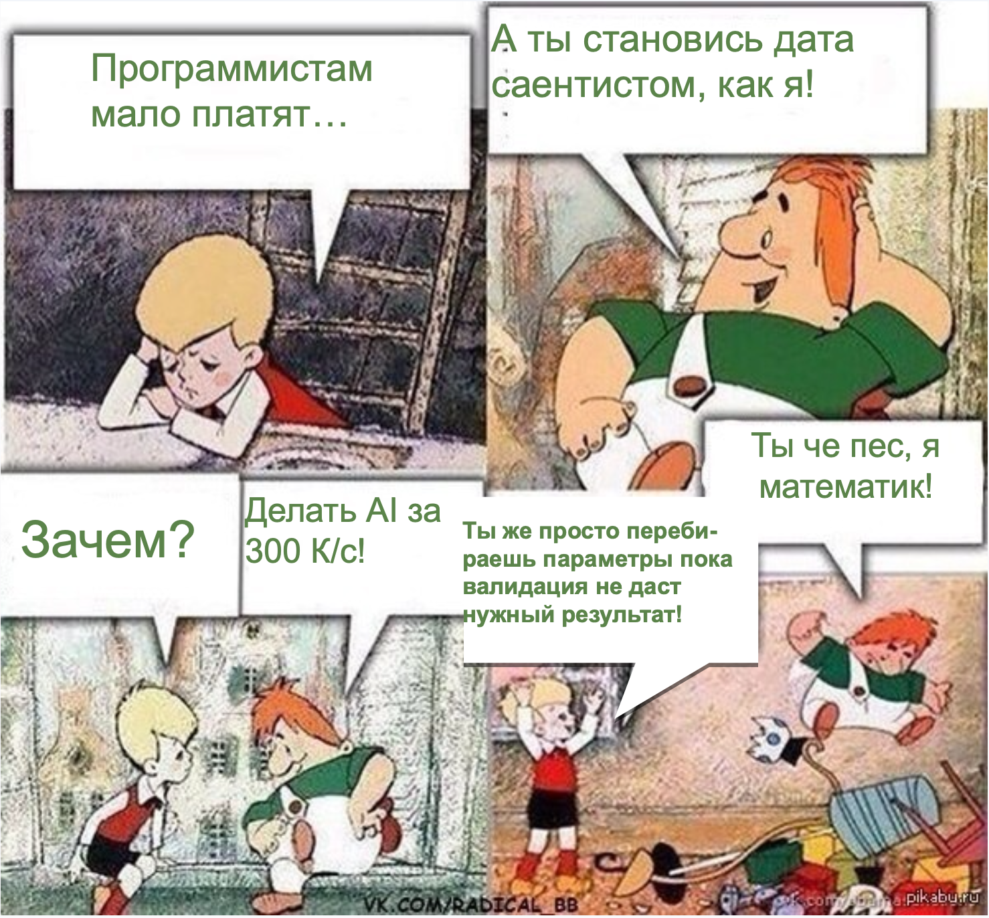
Tuning hyperparameter

Slide 22

Когда использовать
Использовать
Большой набор данных
Hadoop
Production
Не использовать
Небольшой набор данных
Исследовательский проект
Красивый отчет

Slide 23
Практика

Slide 24
Практика
1. | Построить EDA c использованием SparkML
2. | Построить pipeline для переноса модели в prod

Slide 25
Список материалов для изучения
Apache Mahout
Apache Spark
Apache Flink
Apache Madlib
H2O
Apache Zepellin
JetBrains Big Tool Data
Jupyter
JetBrains DataSpell
Almond
DataBricks
Spark packages: https://spark-packages.org
Mllib main guide: https://spark.apache.org/docs/latest/ml-guide.html
Mllib DataFrame-based: https://spark.apache.org/docs/latest/api/python/reference/pyspark.ml.html
MLFlow spark: https://mlflow.org/docs/latest/python_api/mlflow.spark.html

Slide 26

Вопросы?
Ставим “+”,
если вопросы есть
Ставим “–”,
если вопросов нет

Slide 27
Рефлексия

Slide 28
Цели вебинара
К концу занятия вы сможете
1. | Познакомимся с SparkML
2. | Посмотрим на использование SparkML

Slide 29


Рефлексия
С какими впечатлениями уходите с вебинара?
Как будете применять на практике то,
что узнали на вебинаре?

Slide 30
Заполните, пожалуйста,
опрос о занятии
по ссылке в чате

Slide 31
Cледующие вебинары
Спасибо за внимание!
Подбор гиперпараметров и AutoML
Игорь Стурейко
Руководитель курсов: Reinforcement Learning, ML Professional, ML Basic, MLOps, FinML
Teamlead, главный инженер проекта,
Физический факультет МГУ, PhD теоретическая физика
Опыт:
Более 15 лет занимался прикладной математикой и мат моделированием
(Data Scientist) (Python, С++) в НИИ ПАО Газпром
@stureiko (TG)
LinkedIn: igor-stureiko
@rl_fintech (Мой канал о моделях в бизнесе)

